Slide 1
第五章 频率域方法
5-1 从傅里叶级数到傅里叶变换
5-2 频率特性
5-3 典型环节的频率特性
5-4 系统的开环频率特性
5-5 频率稳定判据
5-6 系统闭环频率特性与阶跃响应的关系
5-7 开环频率特性与阶跃响应的关系

Slide 2
5.6 系统闭环频率特性与阶跃响应的关系
二阶系统阶跃响应与频率响应之间的关系
时域与频域指标的关系
（振荡频率，教材66页）
超调量：
当<0.4时，系统的超调很大。

Slide 3
5.6 系统闭环频率特性与阶跃响应的关系
频率域：二阶系统的开环传递函数

相稳定裕度为
例如，=60° 对应于=0.6。

Curve  versus 

Slide 4
5.6 系统闭环频率特性与阶跃响应的关系
 和  在 0   0.6时可近似为线性关系：
=  /100.
特别地，对高阶系统，以上表达式可用来估算系统的阻尼比。
2) 由
（振荡频率，教材66页）
（谐振频率，教材152页）
对较小的 ，_{r} 和_{d} 的值很接近。因此，_{r} 可用来估计响应速度 (t_{s}=3.5/( _{n}))。

Slide 5
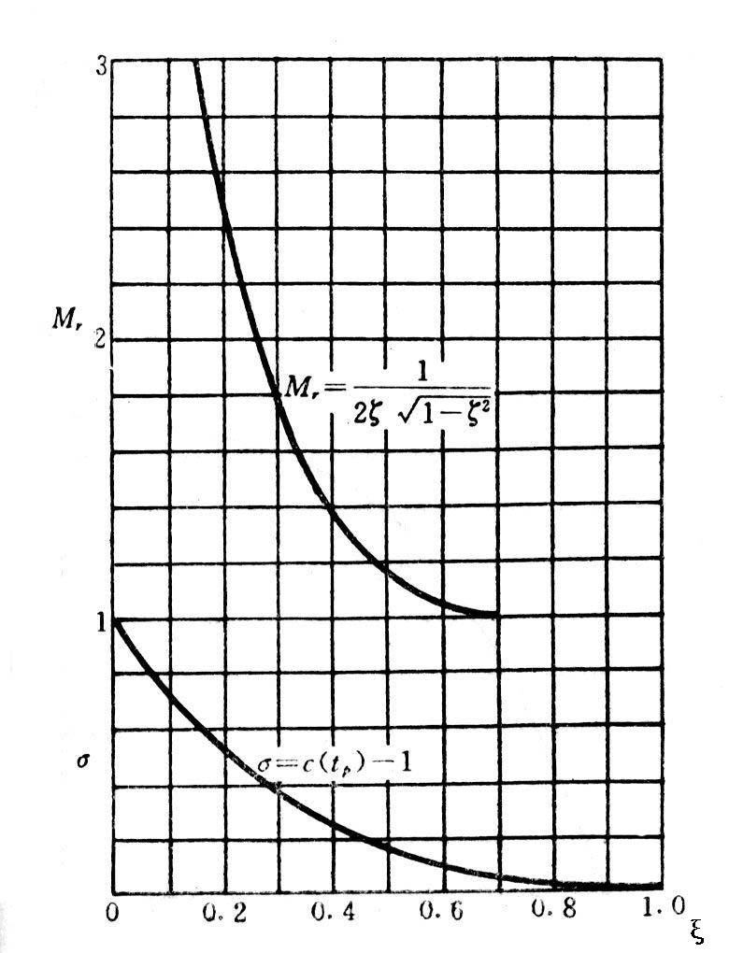
5.6 系统闭环频率特性与阶跃响应的关系
3) 由
（谐振峰值，教材152页）
M_{r}
 小，则意味着大的 M_{r} 和%。
该图表示 和M_{r} 的关系。注意到若 >0.707，无谐振峰；但在0<<1，振荡始终存在。
M_{p}
M_{p}=c(t_{p})1

Slide 6
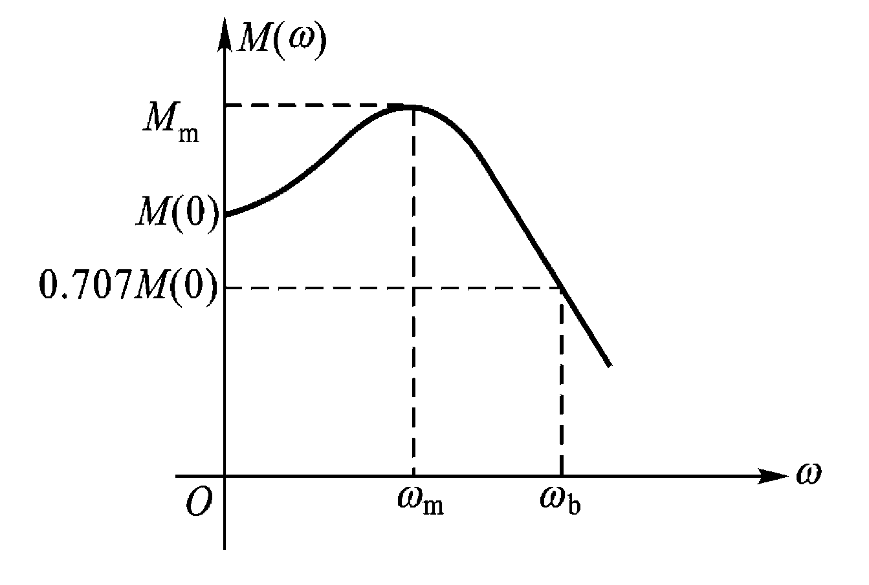
5.6 系统闭环频率特性与阶跃响应的关系
利用闭环幅频特性分析和估算系统的性能
在已知闭环系统稳定的条件下，可以只根据系统闭环幅频特性曲线，对系统的稳态和动态响应过程进行定性分析和定量估算。
闭环幅频特性曲线

Slide 7
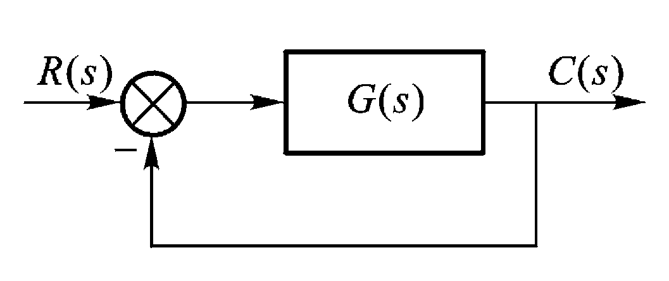
5.6 系统闭环频率特性与阶跃响应的关系
1. 稳态误差
频率为零时的幅值(j0)反映系统在阶跃信号作用下是否存在静差。
(j0)=1，说明系统在阶跃作用下无稳态误差，即e_{ss}=0;
(j0)1 ，说明系统在阶跃作用下有稳态误差，即e_{ss}  0。

Slide 8
5.6 系统闭环频率特性与阶跃响应的关系
2. 系统响应的平稳性
谐振峰值M_{r} 反映系统的平稳性。
对具有一对闭环主导复极点的高阶系统，M_{r} 可用于衡量相对稳定性。
良好的过渡过程应满足1.0<M_{r} <1.4（0dB<M_{r}<3dB, 0.4 << 0.7）；
若M_{r} >1.5，响应将具有很大的超调。

Slide 9
5.6 系统闭环频率特性与阶跃响应的关系
3. 闭环频宽
带宽频率 _{b} 反映系统的快速性。
闭环频宽是指频率范围 0_{b}，其中_{b} (称为带宽频率)是指幅值相对于(j0)下降3dB处的频率。

Slide 10
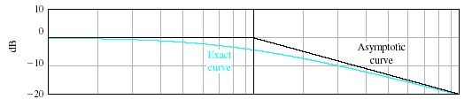
5.6 系统闭环频率特性与阶跃响应的关系
例：给定一阶系统
求带宽频率_{b}。
_{b}=1/T , t_{s}=3T, T_{b}
3dB

Slide 11
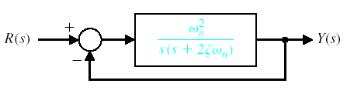
5.6 系统闭环频率特性与阶跃响应的关系
例：求二阶系统的带宽频率
由于
故

Slide 12
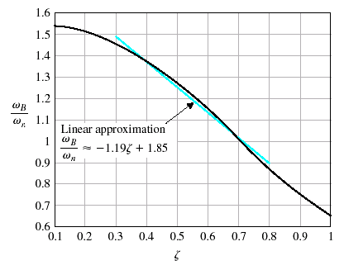
5.6 系统闭环频率特性与阶跃响应的关系
带宽 _{b} 与 _{n} 及  可建立起近似关系，如图中公式所示： t_{s}=3/_{n}，_{b}=K_{n}； 因此， _{n} _{b}t_{s}。

Slide 13
5.6 系统闭环频率特性与阶跃响应的关系
例： 考虑如下系统：
在时间域上，系统(1)的阶跃响应比系统(2)快。
在频率域上，系统(1)的频带比系统(2)宽。
一般地说，频带越宽，响应越快。

Slide 14
5.6 系统闭环频率特性与阶跃响应的关系
4. 频率尺度与时间尺度的反比性质
相似定理：若两个闭环传递函数存在关系：
其中 n 为任意常数，则对应的单位阶跃响应具有如下关系：

Slide 15
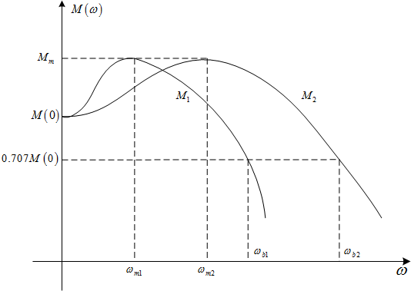
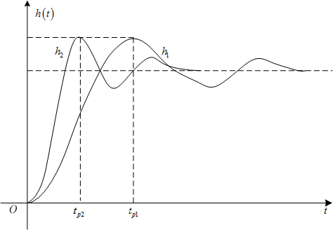
5.6 系统闭环频率特性与阶跃响应的关系
4. 频率尺度与时间尺度的反比性质
即系统的频率特性放宽 n 倍，对应的阶跃响应就快 n 倍。

Slide 16
5.6 系统闭环频率特性与阶跃响应的关系
注意到，
且
故，
另一方面，
即

Slide 17
5.6 系统闭环频率特性与阶跃响应的关系
5. 抗高频干扰的能力
闭环幅频 |(j)|在 _{b} 处的斜率反映系统抗高频干扰的能力。

Slide 18
5.6 系统闭环频率特性与阶跃响应的关系
一般地，控制系统工作在低频段和中频段，而干扰等在高频段变得显著。
_{b}=(5~10)_{m}
_{m}
_{b}
₁
₂
⬥
L
M
H

Slide 19
5.6 系统闭环频率特性与阶跃响应的关系
低频段反映系统的稳态性能，希望为1或接近1，即具有足够大的开环增益或在开环传递函数中含积分环节。
中频段反映系统的过渡过程，希望足够快且超调要小，即要有较大的_{b} 且0M_{r} 1.4。
(j)
1
高频段反映的是系统的抗干扰能力，希望高频信号被抑制，即频率响应在高频段应迅速衰减。
_{m}
_{b}
⬥

Slide 20
第五章 频率域方法
5-1 从傅里叶级数到傅里叶变换
5-2 频率特性
5-3 典型环节的频率特性
5-4 系统的开环频率特性
5-5 频率稳定判据
5-6 系统闭环频率特性与阶跃响应的关系
5-7 开环频率特性与阶跃响应的关系

Slide 21
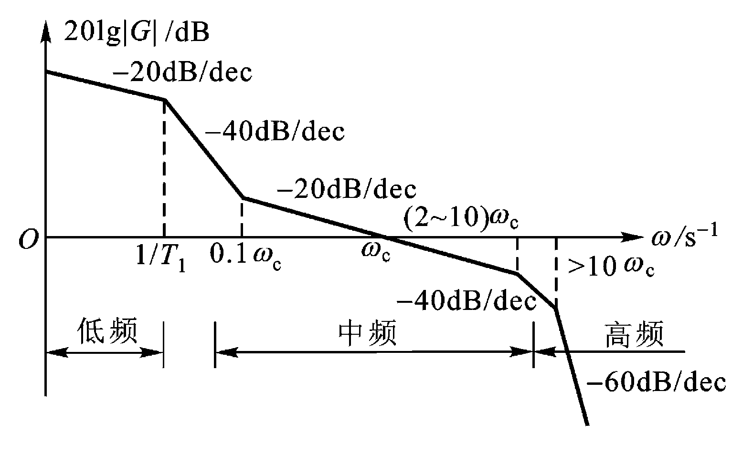
5.7 开环频率特性与阶跃响应的关系

Slide 22
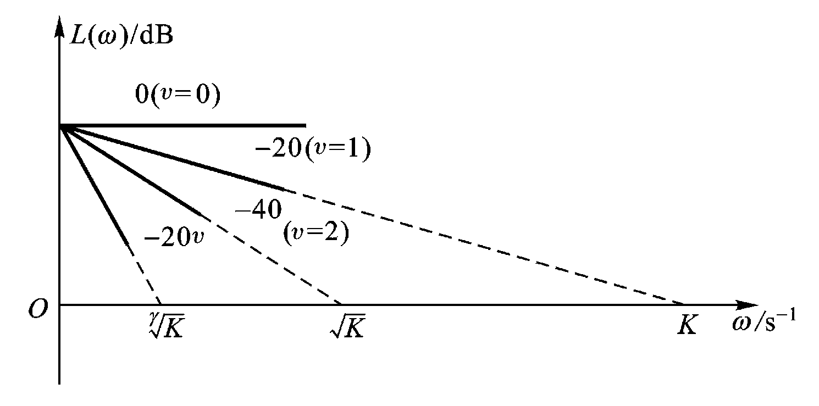
5.7 开环频率特性与阶跃响应的关系
1. 低频段
低频段通常是指20lg|G(j)|的渐近曲线在第一个转折频率以前的区段，这一段的特性完全由积分环节和开环增益决定。

Slide 23
5.7 开环频率特性与阶跃响应的关系
2. 中频段
MFR
-20dB/dec
中频段特性集中反映了系统的平稳性和快速性。因此，要求在截止频率附近，渐进线以–20 dB/dec的斜率过_{c} 。
L(ω)
20dB/dec
h
20dB/dec
-40dB/dec
ω_{c}
ω₂
ω_{m}
ω₃
40dB/dec

Slide 24
5.7 开环频率特性与阶跃响应的关系
3. 高频段
系统开环对数幅频在高频段的幅值，直接反映了系统对输入高频干扰信号的抑制能力。高频特性的分贝值越低，系统抗干扰能力越强。
L(ω)
HFR
20dB/dec
h
20dB/dec
-40dB/dec
ω_{c}
ω₂
ω_{m}
ω₃
40dB/dec

Slide 25
5.7 开环频率特性与阶跃响应的关系
三个频段的划分并无严格的确定准则，但是三频段的概念，为直接运用开环特性判别稳定的闭环系统的动态性能指出了原则和方向。
L(ω)
20dB/dec
h
20dB/dec
-40dB/dec
ω_{c}
ω₂
ω_{m}
ω₃
40dB/dec

Slide 26
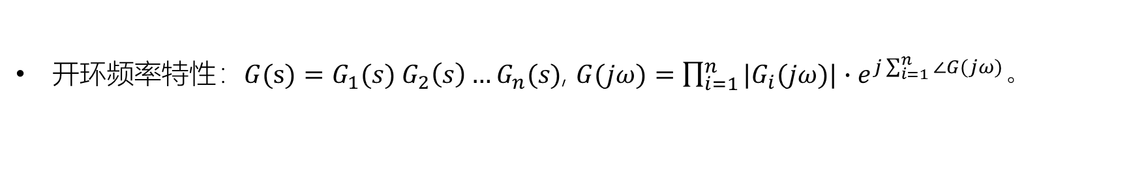

本章小结
频率特性的定义：$A_{c}=A_{r}\left|Φ\left(jω\right)\right|$, $φ(ω)=∠Φ\left(jω\right)$
幅频特性、相频特性
幅相特性（Nyquist图）
对数幅频、相频特性（Bode图）
典型环节频率特性：比例环节、积分环节、惯性环节、二阶振荡环节、等等。
开环频率特性：$G(s)=G_{1}(s)$ $G_{2}\left(s\right)…G_{n}(s)$, $G(jω)=\prod_{i=1}^{n}{|G_{i}(jω)|}∙e^{j\sum_{i=1}^{n}{∠G(jω)}}。$
频率稳定判据：Nyquist判据，对数频率稳定判据，（相、模）稳定裕度。
频率特性与阶跃响应的关系：闭环频率特性、开环频率特性、低中高频段。

